Slide 1
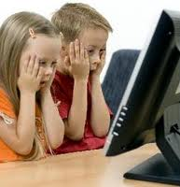
Засоби масової
інформації
і здоров’я людей
Основи доров’я
8 клас
Розділ 4.Соціальна складова
Тема 2.Безпека в побуті і навколишньому
середовищі
(інформаційна безпека)
Підготувала Лазнева Ніла Петрівна,
учитель основ здоров'я
Верхняцької ЗОШ І-ІІІ ступенів № 2

Slide 2
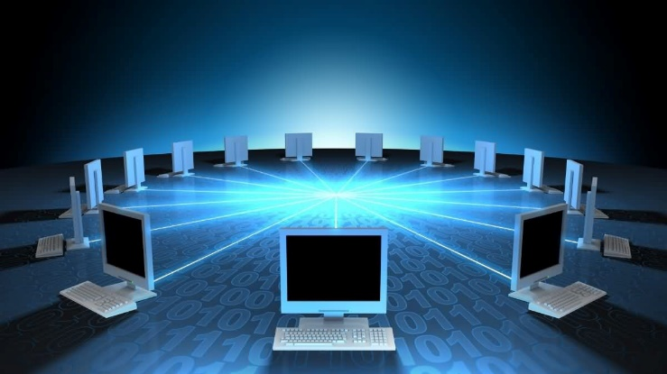
Мета уроку :формувати поняття про інформаційну безпеку, вплив засобів масової інформації на здоров'я і поведінку людей, комп'ютерну безпеку, безпеку в мережі інтернет. На уроці ви: дізнаєтесь більше про вплив засобів масової інформації на здоров'я і поведінку людей; проаналізуєте позитивний та негативний вплив мережі Інтернет; знатимете, як уникнути небезпечних ситуацій та запобігти насиллю в мережі Інтернет.

Slide 3
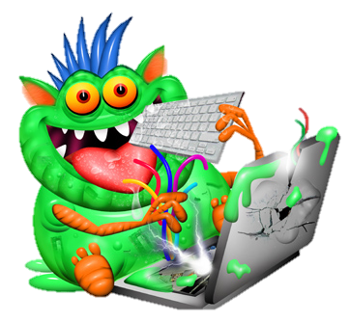
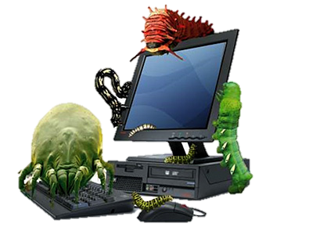
Що таке безпека і небезпека ?

Slide 4
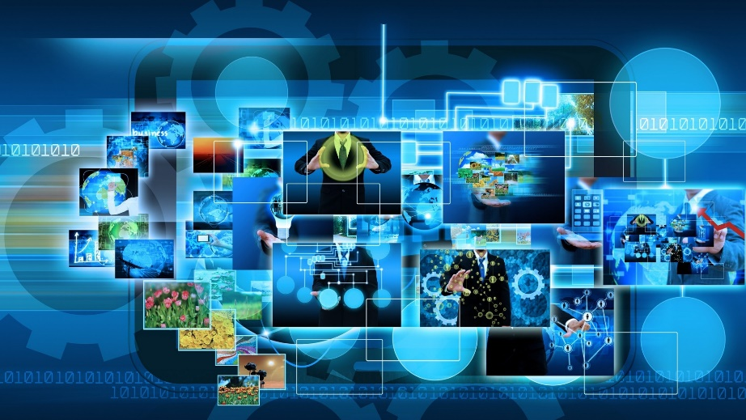
Інформація
Інформація – відомості про людей,предмети,факти,події,явища і процеси незалежно від форми їхнього представлення.Сучасне розуміння інформації розширилися.Нині говорять про огбмін інформації не лише між людьми,а й між людиною і природою,людиною і технічними пристроями,між технічними пристроями.

Slide 5
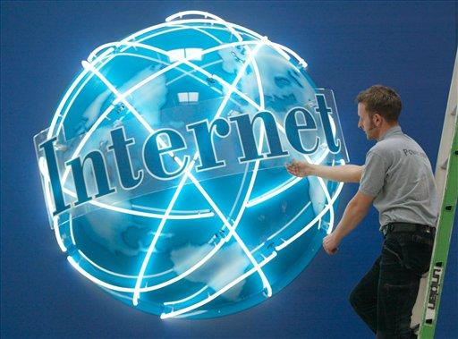
Інформаційні технології дають змогу людству передбачати і прогнозувати природні небезпеки,зокрема землетруси,повені,посухи,виявляти лісові пожежі,оцінювати стан грунту,ступінь екологічного забруднення території тощо.

Slide 6
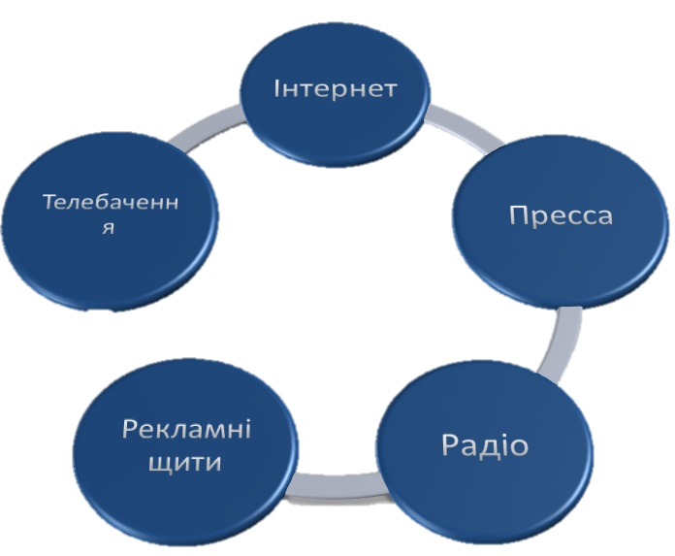
Засоби масової інформації (ЗМІ) інформують про події у світі та аналізують їх. ЗМІ впливають на поведінку людей,прийняття рішень, формування життєвих цінностей. Інформація ,отримана через ЗМІ, розвиває, виховує, розважає. Особливо значного впливу зазнає молодь.Через ЗМІ,мабуть,найбільш впливові телебачення та Інтернет.Вплив інформації ЗМІ може бути позитивним і негативним.

Slide 7
Соціальна реклама пропагує загальнолюдські цінності, зокрема патріотизм, здоровий спосіб життя, толерантність, захист довкілля. Щоб відпочити чи заспокоїтися, можна послухати музику або переглянути улюблені кінострічки. Фільми, мультфільми та передачі, що пропагують позитивні цінності, впливають на систему цінностей людини, заохочують думати, аналізувати, оцінювати події.

Slide 8
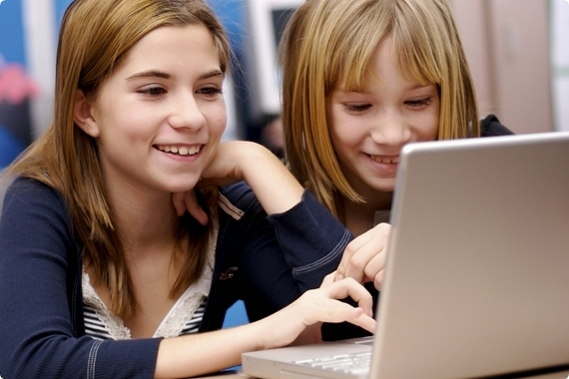
Підлітки не завжди можуть відрізнити віртуальність від реальності. Вони наслідують поведінку героїв фільмів і мультфільмів у повсякденному житті. Намагаються розв’язати конфліктні ситуації силою. Під впливом таких фільмів і телепередач підліток може стати байдужим до оточуючих.

Slide 9
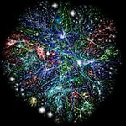
ЩО ТАКЕ ІНТЕРНЕТ?
Інтерне́т (від англ. Internet) — всесвітня система взаємосполучених комп'ютерних мереж, що базуються на комплекті Інтернет-протоколів. Інтернет також називають мережею мереж. Інтернет складається з мільйонів локальних і глобальних приватних, публічних, академічних, ділових і урядових мереж, пов'язаних між собою з використанням різноманітних дротових, оптичних і бездротових технологій. Інтернет становить фізичну основу для розміщення величезної кількості інформаційних ресурсів і послуг, таких як взаємопов'язані гіпертекстові документи Всесвітньої павутини (World Wide Web — WWW) та електронна пошта.

Slide 10
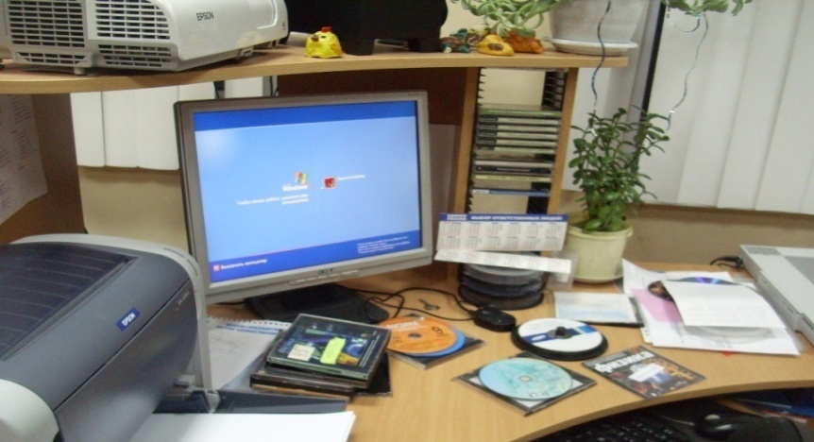
Плюси - задовольняють інформаційні, освітні, культурні потреби, відкривають безмежний простір для спілкування та самовираження.
Інтернет
Мінуси – фінансові шахраї, хакери, різного роду дезінформатори, тенета спокус (порноіндустрія, комп’ютерні ігри тощо).

Slide 11
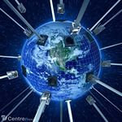
КОРИСНИЙ ІНТЕРНЕТ
ІІ
Інформація для навчання, розвитку, самовдосконалення
Розваги ,ігри ,
відпочинок
Спілкування з друзями, знайомства із цікавими людьми
НЕБЕЗПЕЧНИЙ ІНТЕРНЕТ
Недостовірна інформація
Грубість, приниження,
образи,обман
Зловмисні шкідливі пошуки інформації злодіями, шахраями
про сім’ю

Slide 12
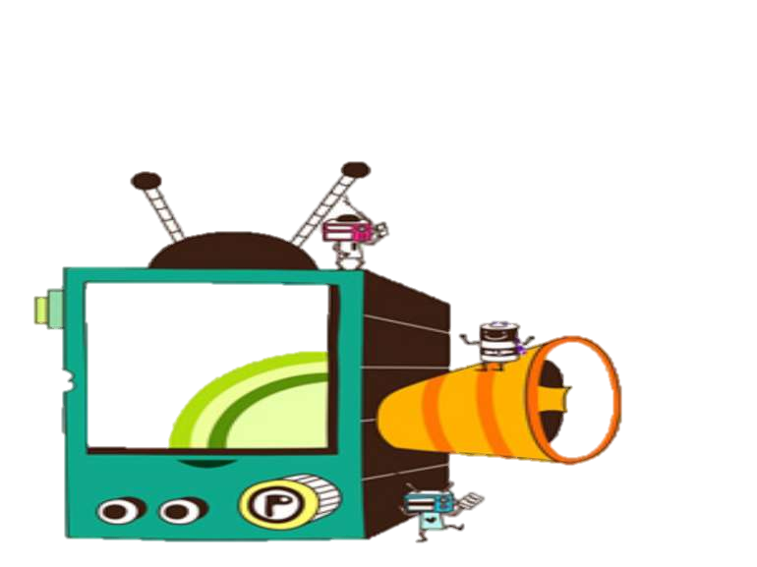
Позитивний вплив. ЗМІ інформують про все, що сталося в Україні та в світі. Пізнавальні статті та передачі сприяють інтелектуальному розвитку. У радіо- і телепередача беруть участь слухачі і глядачі у прямому ефірі. Виник новий вид комунікації- через Інтернет. Комерційна реклама інформує про нові товари. В інтернет- магазинах можна купити товар.

Slide 13
Мислити критично – це означає ретельно обмірковувати судження, приймати рішення після оцінювання різних варіантів.

Slide 14
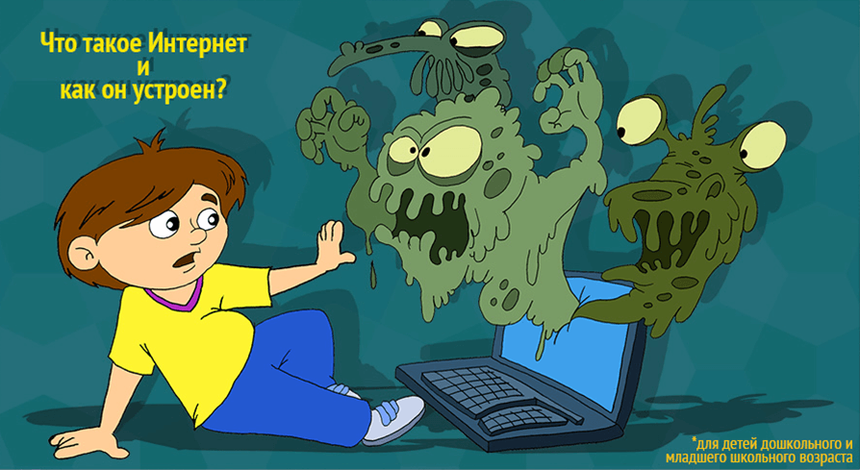
Негативний вплив. ЗМІ часто повідомляють про агресію, жорсторість, насилля. Головні персонажі бойовиків розв’язують проблеми силою. Прабування , перстрілки, вороже ставлення до оточуючих стають звичайними. У деяких рекламних рекламний роликах і фільмах пропагують хибні цінності можуть провокувати формування шкідливих звичок, негативно впливати на психіку.

Slide 15
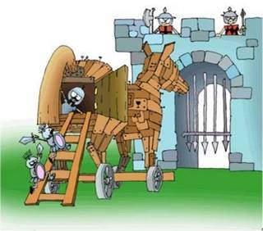
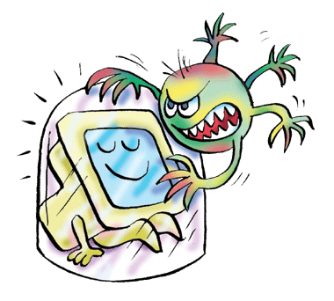
НЕБЕЗПЕКИ В МЕРЕЖІ:
Троянські коні або троянці — це небезпечні програми, які створені так, щоб виглядати безневинними, наприклад, як гра. Після активації вони можуть пошкодити файли без відома користувача.
Віруси та хробаки є небезпечними програмами, які можуть поширюватися через електронну пошту або веб-сторінки. Віруси можуть пошкодити файли або програмне забезпечення, що міститься на комп’ютері. Хробаки розповсюджуються швидше за віруси безпосередньо з одного комп’ютера на інший.
Хакери та зломщики Хакери та зломщики — це терміни, які використовують для людей, які зламують та проникають у системи даних.

Slide 16
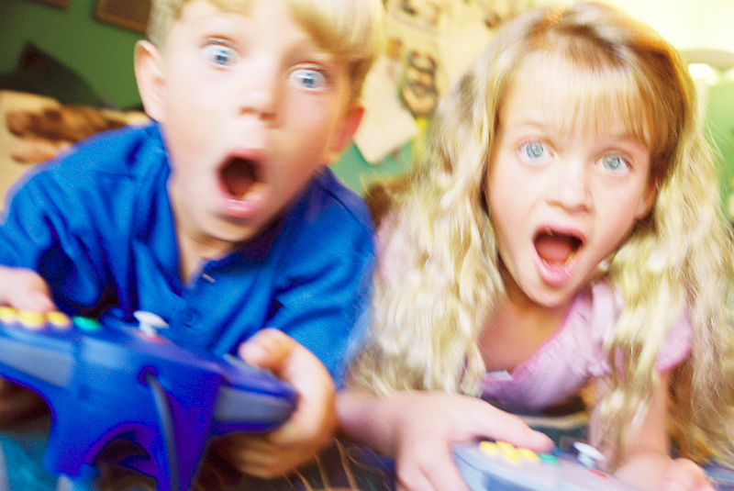
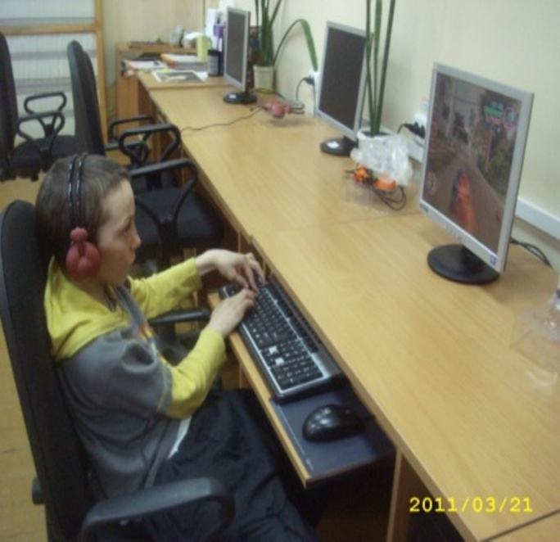
КОМПЮТЕРНА ЗАЛЕЖНІСТЬ
Термін «комп’ютерна залежність» вперше був використаний в 1990 році. Психологи її класифікують, як форму емоційної «наркоманії». Для залежного підлітка стає важливим не результат гри, а її процес, у якому він втрачає контроль над часом.

Slide 17
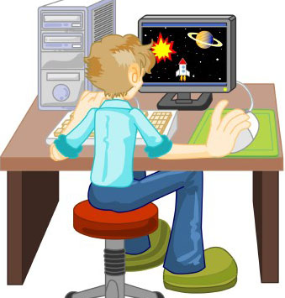
Симптоми залежності від комп’ютерних ігор: Психологічні симптоми: • Відчуття ейфорії чи піднесеності під час роботи за комп’ютером; • Нездатність зупинити роботу за комп’ютером; • Дедалі більше часу затрачується на комп’ютерні ігри; • Ігнорування друзів та сім’ї; • Відчуття порожнечі, депресії та роздратованості поза комп’ютером; • Перекладання повсякденних турбот на плечі членів сім’ї;
Фізичні симптоми: • Зап’ястний тунельний синдром — оніміння та зниження чутливості пальців; • Сухі очі; • Головні болі (схожі на мігрень); • Болі у спині; • Нерегулярне харчування -відсутність апетиту; • Недотримання гігієни; • Розлади сну.

Slide 18
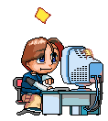
Не хочеш стати ігроманом, пам’ятай:
Не можна грати під час депресії, при серйозних змінах у житті.
Не варто грати, коли гостро відчуваєш самотність. Гравці погані співрозмовники.
Набагато зменшують ризик пристрасті до гри цікаве життя, знання, розуміння того, що алкоголь, наркотики та надмір ігор – це все один ланцюжок, кінцевий пункт якого - повна самоліквідація особистості. Імунітетом тут мають бути чуття міри та відповідальності. Згадай народну мудрість: «Що занадто, то нездорово». За грою можна розважитися, та не більше. Робити з неї свій спосіб життя, повір, не варто!

Slide 19
Документальні свідчення про наслідки комп’ютерної залежності:
Найгучніша трагедія, зв’язана з комп’ютерними іграми. Двоє підлітків розстріляли дванадцять однокласників, вчителя і поранили ще кілька людей, розкидаючи саморобні гранати. Після цього покінчили життя самогубством. У знятому перед тим фільмі один з них говорить, що відбуватиметься щось на зразок думу. Саме ця фраза і подібність інциденту із сюжетом комп’ютерної гри послужили приводом для позову батьків загиблих дітей до виробників комп’ютерних ігор.
У Тюмені затримано сімнадцятилітнього юнака, що забив своїх батьків залізними прутами, бо вони не пускали його в комп’ютерний клуб. Убивство скоїв підліток зі своїм приятелем. За їхнім задумом цей злочин мав покласти початок серії убивств у місті: горе-гравці збиралися грабувати й убивати батьків інших фанатів комп’ютерних ігор.
Двадцятидворічний безробітний китаєць украв у матері 2900 юанів (майже 300 доларів), що збирався витратити на комп’ютерний клуб. Коли мати влаштувала своєму чаду скандал, той її просто отруїв. Батько нещасного знайшов труп дружини через півтора місяці після вбивства в шухляді для білизни. Убивцю страчено.

Slide 20
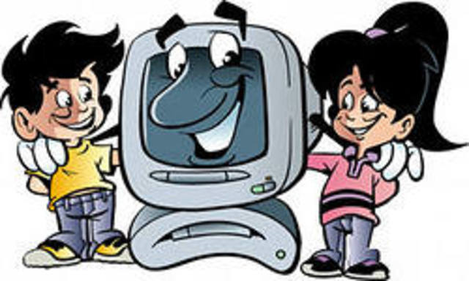
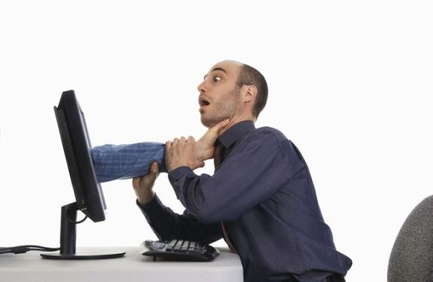
Правила безпеки в Інтернеті для дітей
Нікому без дозволу батьків не давати особисту інформацію: домашню адресу, номер домашнього телефону, робочу адресу батьків, їхній номер телефону, назву й адресу школи, свої паролі.
Якщо знайдете якусь інформацію, що турбує вас, негайно сповістіть про це батьків.
Ніколи не погоджуватися на зустріч з людиною, з якою ви познайомилися в Інтернеті. Якщо все ж таки це необхідно, то зустріч повинна відбутися в громадському місці й у присутності батьків.
Не шкодити і не заважати іншим користувачам.

Slide 21
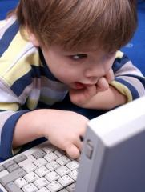
Не відповідати на невиховані і грубі листи. Якщо одержите такі листи не з вашої вини, то сповістіть про це батьків, нехай во ни зв'яжуться з компанією, що надає послуги Інтернет.
Розробити з батьками правила користування Інтернетом. Особливо домовитися з ними про прийнятний час роботи в Інтернеті і сайти, до яких ви збираєтесь заходити.
Не заходити на аморальні сайти і не порушувати без згоди батьків ці правила.
Не робити протизаконних вчинків і речей в Інтернеті.

Slide 22
Нетикет (злиття слів «мережа» [англ. net] і «етикет») –правила поведінки, спілкування в Мережі, традиції і культура Інтернет-співтовариства, яких дотримується більшість.

Slide 23
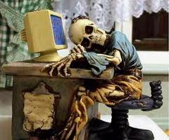
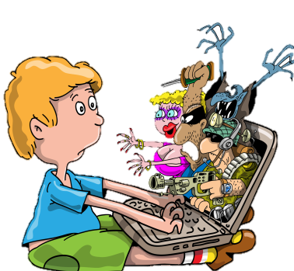
СТАТИСТИКА СВІДЧИТЬ
З 96% дітей-користувачів Інтернету віком від 10
до 17 років 51% не знає про небезпеки в мережі.
52% дітей виходять в Інтернет передусім для спілкування у соціальних мережах, де залишають свій номер мобільного телефону (46%), домашню адресу (36%), особисті фото (51%).
44% дітей знаходяться у потенційній зоні ризику (розміщують особисту інформацію) і 24,3% вже були в ризикованих ситуаціях (ходили на зустріч з віртуальними знайомими). У віковій групі від 15 до 17 років цей показник досягає 60,3%.

Slide 24
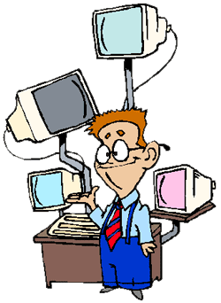
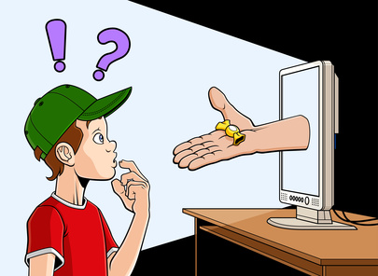
АКТИВНІСТЬ ДІТЕЙ В ІНТЕРНЕТІ

Slide 25
ІНТЕРНЕТ-РЕСУРСИ
wikipedia.org
you-tube.com
educat.at.ua
teacher.at.ua
osvita.ua
www.schoollife.org.ua
yandex.ua

